Slide 1

研究复现：
What you hear shapes how you think:
Sound patterns change level of construal
所听即所想：声音模式如何改变建构水平
Hansen, J., & Melzner, J. (2014). What you hear shapes how you think: Sound patterns change level of construal. Journal of Experimental Social Psychology, 54, 131–138.
汇报人：许阳
2026.6.18

Slide 2

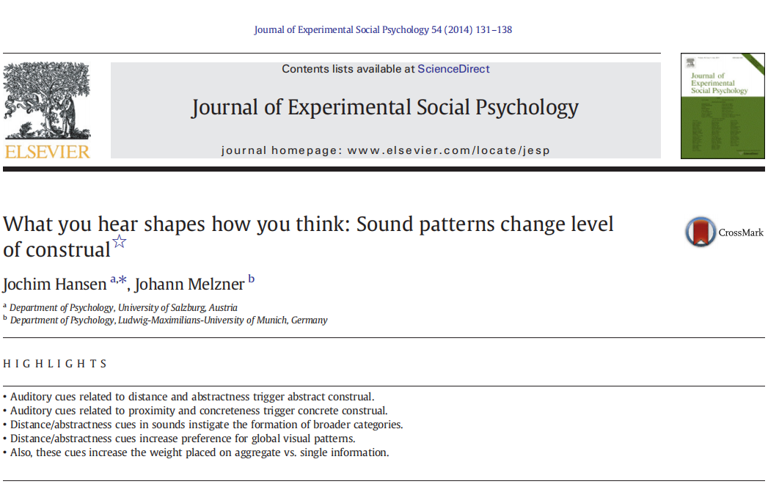
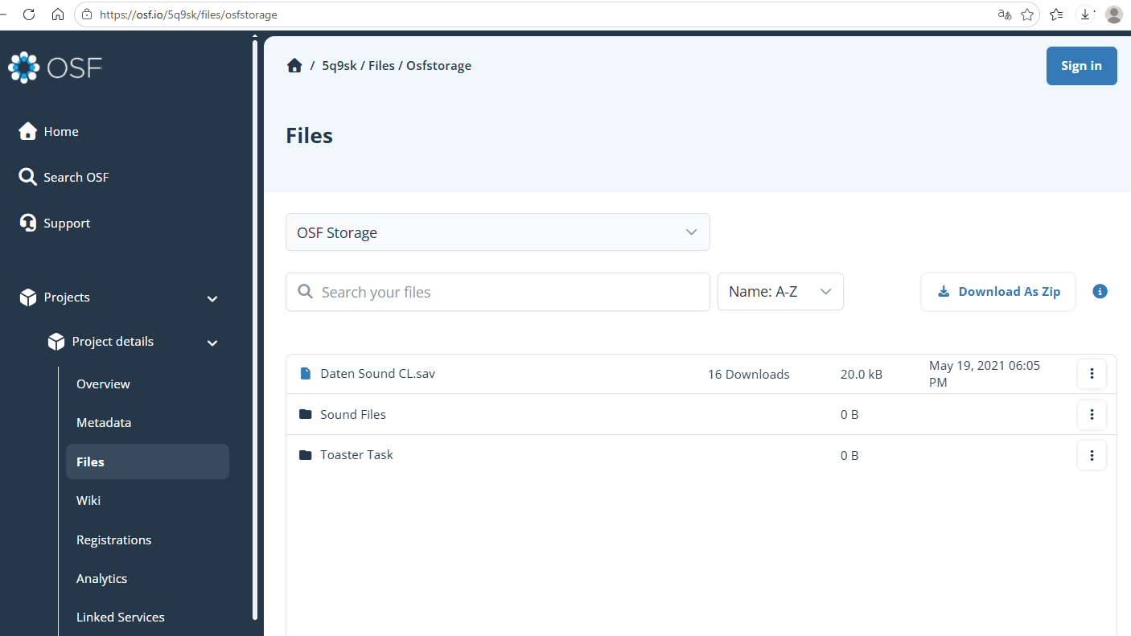
引言
开放数据https://osf.io/5q9sk/files/osfstorage
①实验声音文件
②sav格式的原始数据
包含一项实验研究

Slide 3



引言
音乐只是改变情绪吗？
音乐 → 情绪、记忆
分类？整体思考？聚合信息？
音乐能否改变思维的结构？

Slide 4


理论背景
建构水平理论（CLT）
心理距离越远，思维越抽象
远处 → 看森林（整体）
近处 → 看树木（局部）
“抽象/整体”
“具体/局部”

Slide 5
理论背景
声音能跨模态改变建构水平
抽象与具体建构模式可以通过程序性启动实现（Forster, 2011; Forster 等, 2008; Freitas 等, 2004; Fujita 等, 2006; Hansen 等, 2013; Hansen & Wanke, 2010; Wakslak & Trope, 2009）
听觉中的“距离”线索 → 抽象思维
如果声音参数模仿距离/抽象性(Abstract sound)，就能触发抽象建构。
反之具体声音(Concrete sound)触发具体建构。
“近/具体”
“远/抽象”

Slide 6
研究假设
与距离和抽象性相关的听觉线索（混响Reverberation、新颖和声Novelty、低切分Segmentation）会引发更高水平（更抽象）的心理建构；
而与接近性和具体性相关的听觉线索（无混响、熟悉和声、高切分）会引发更低水平（更具体）的心理建构。
声音条件 | 抽象线索数量 | 预测建构水平 | 预测结果模式
抽象声音 | 3 | 最高（最抽象） | 类别最少、整体选择最多、最依赖聚合信息
单一线索条件(3) | 1 | 中等 | 介于两者之间
具体声音 | 0 | 最低（最具体） | 类别最多、整体选择最少、最依赖个体信息

Slide 7
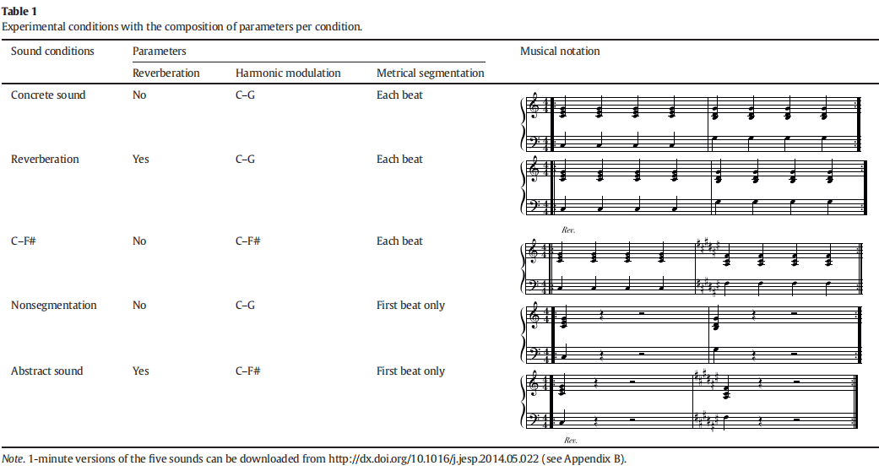
研究设计
自变量操纵
心理学+声学
① 混响（空间距离）
② 新颖和声（概率距离）
③ 节拍切分（整体 vs 细节）
5条件被试间设计
操纵声音（心理距离与抽象性）

Slide 8

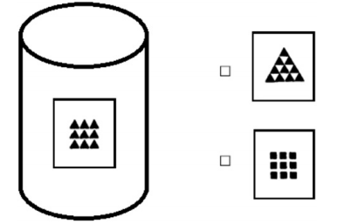
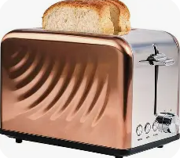
研究方法
5条件被试间设计
①类别广度category breadth
分类任务：
给 32 个物品，自由分组。
分组越少 → 思维越抽象
购物情景+音乐启动
②局部与整体视觉偏好
local versus global processing
图形匹配任务：
选择整体形状还是局部小形状？
整体选择多 → 抽象
情绪控制+
操纵检验+
人口学
5*2(信息类型)混合实验设计
购物决策任务：
③聚合与单一信息权重
weighting of average versus single evaluative information
产品评分+
支付意愿+
选择意愿
200+ 4.5⭐好评
but one 2.5⭐差评
200+ 2.5⭐差评
but one 4.5⭐好评

Slide 9

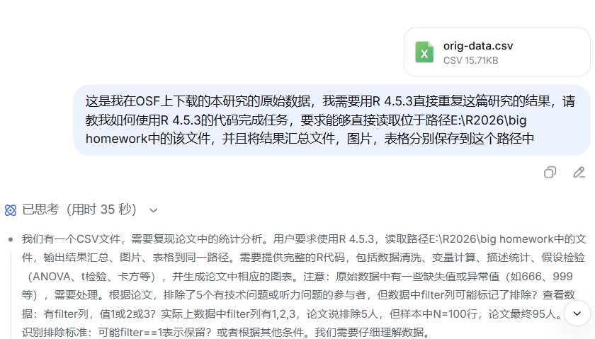
研究结果
数据预处理（R实现）：
原始100人，依据原研究 filter=1 及排除支付意愿异常值666，保留有效样本 N=95（69女，26男，M_age=22.47）。
变量类型定义：condition（5水平称名变量：具体、混响、C-F#、无切分、抽象）；因变量均为连续变量。
缺失值处理：剔除 n_categories、kimchi_sum、toaster45_mean、toaster25_mean 任一缺失的个案。
长格式转换：用于混合设计ANOVA。

Slide 10
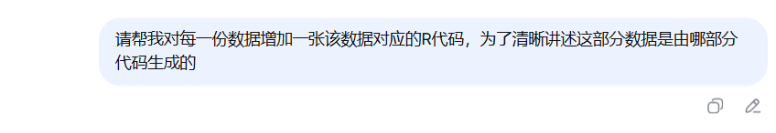
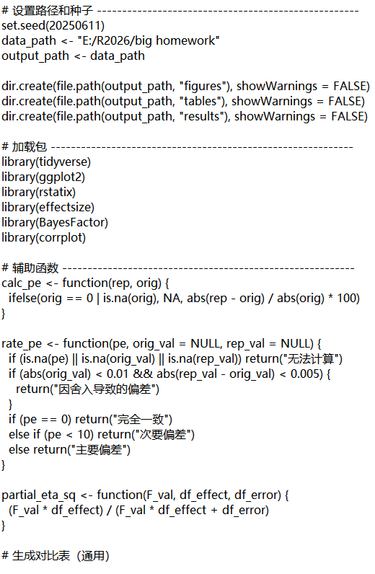
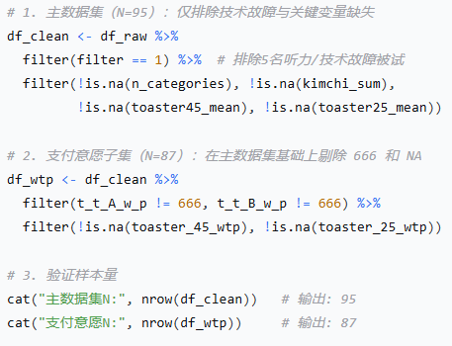
研究结果
AI生成结果
保存的可运行R文件

Slide 11
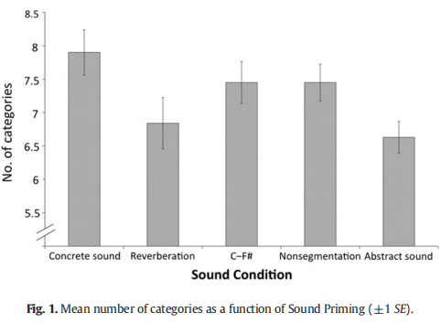
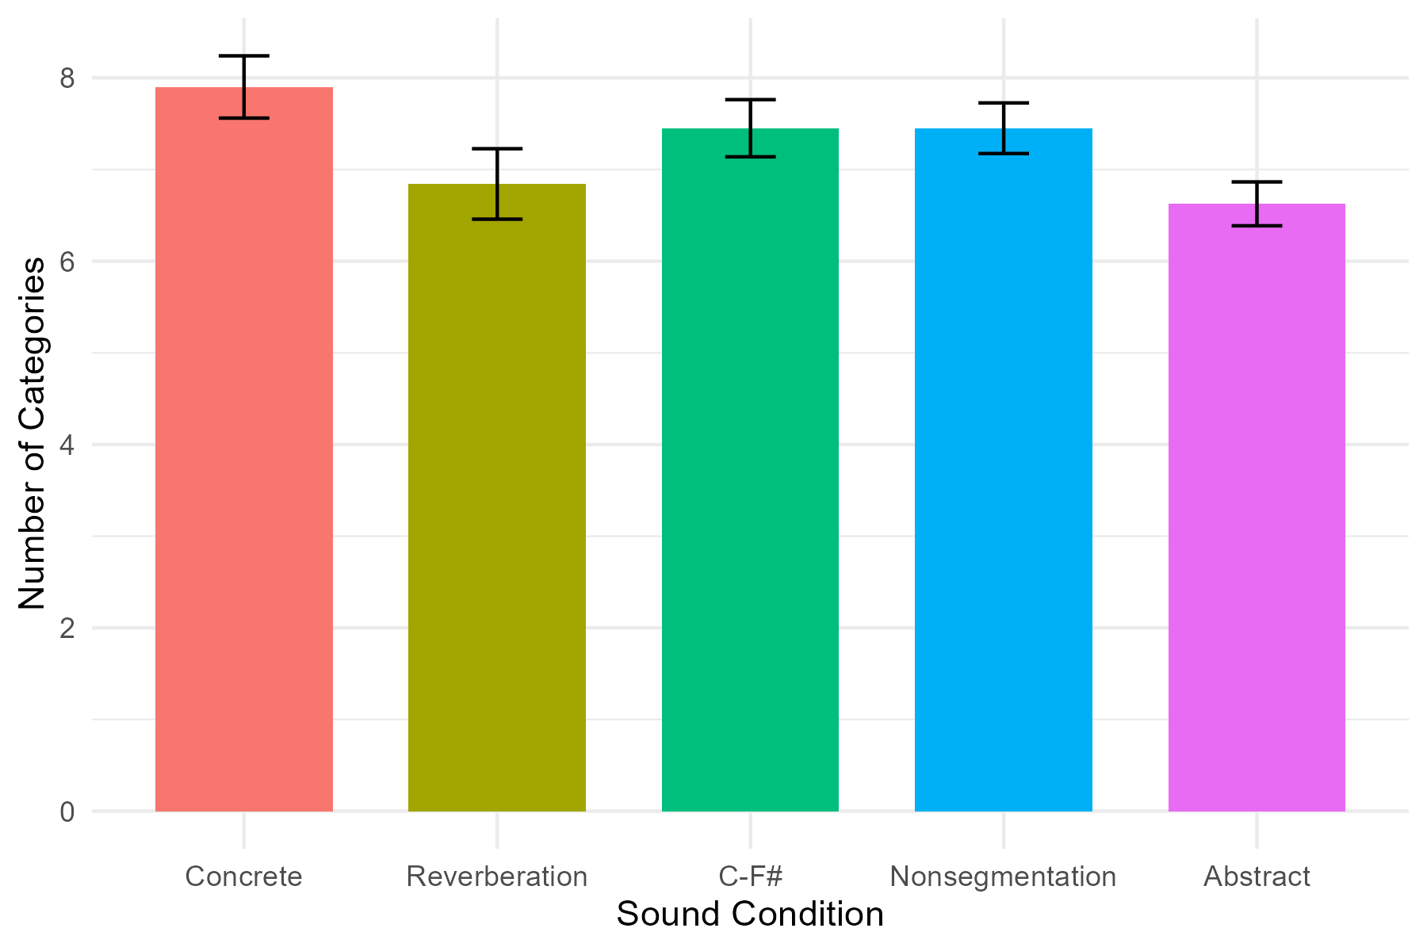
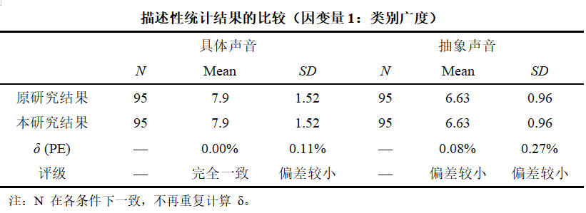
研究结果1：类别广度

Slide 12
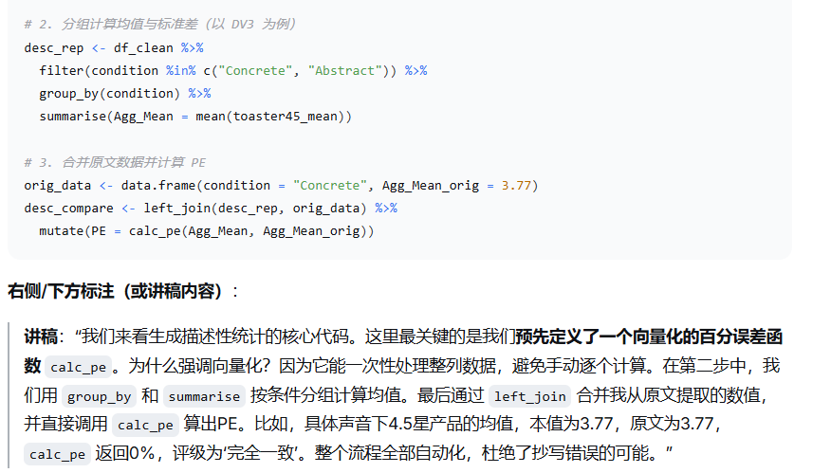
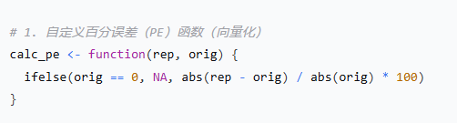
代码＆AI使用
学！

Slide 13
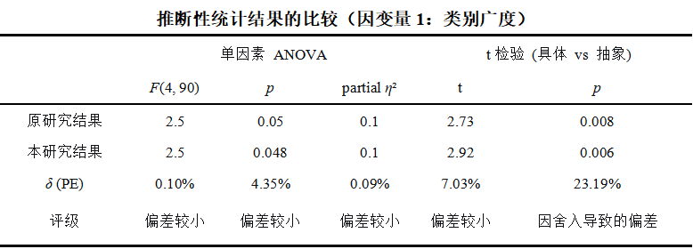
类别广度
抽象声音组类别更少

Slide 14
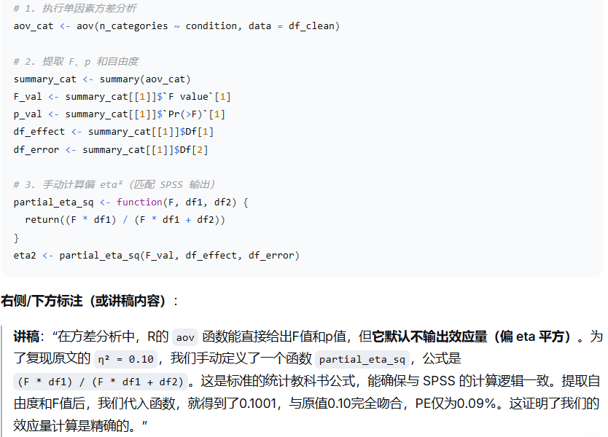
代码＆AI使用
学！

Slide 15
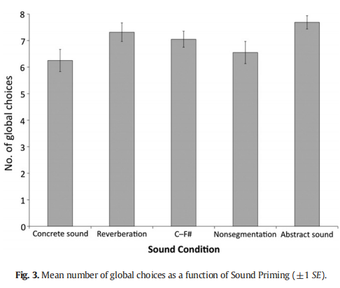
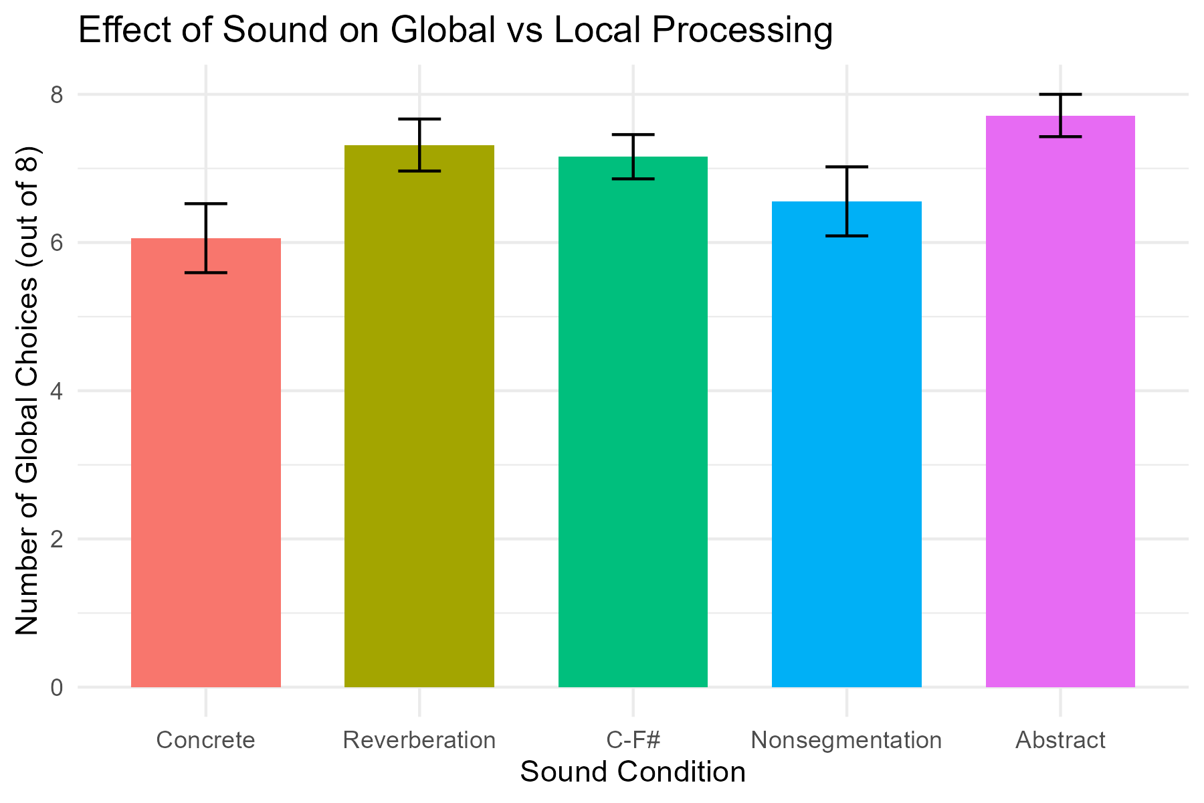
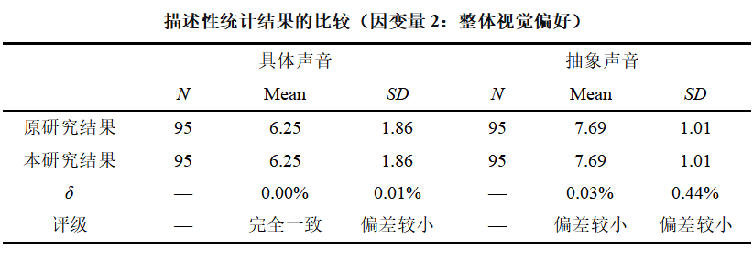
研究结果2：视觉偏好

Slide 16
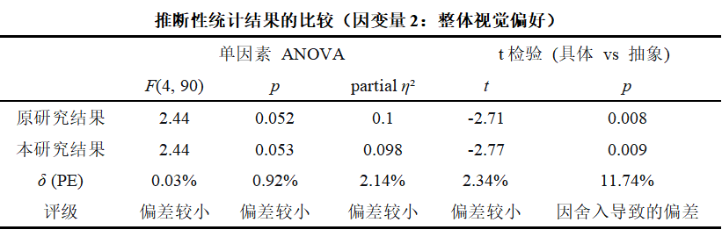
视觉选择偏好
抽象声音组整体选择更多

Slide 17
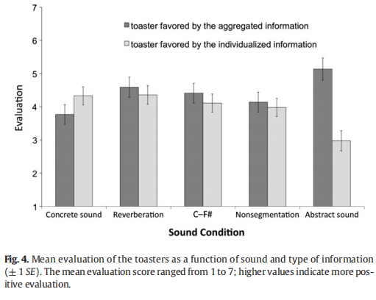
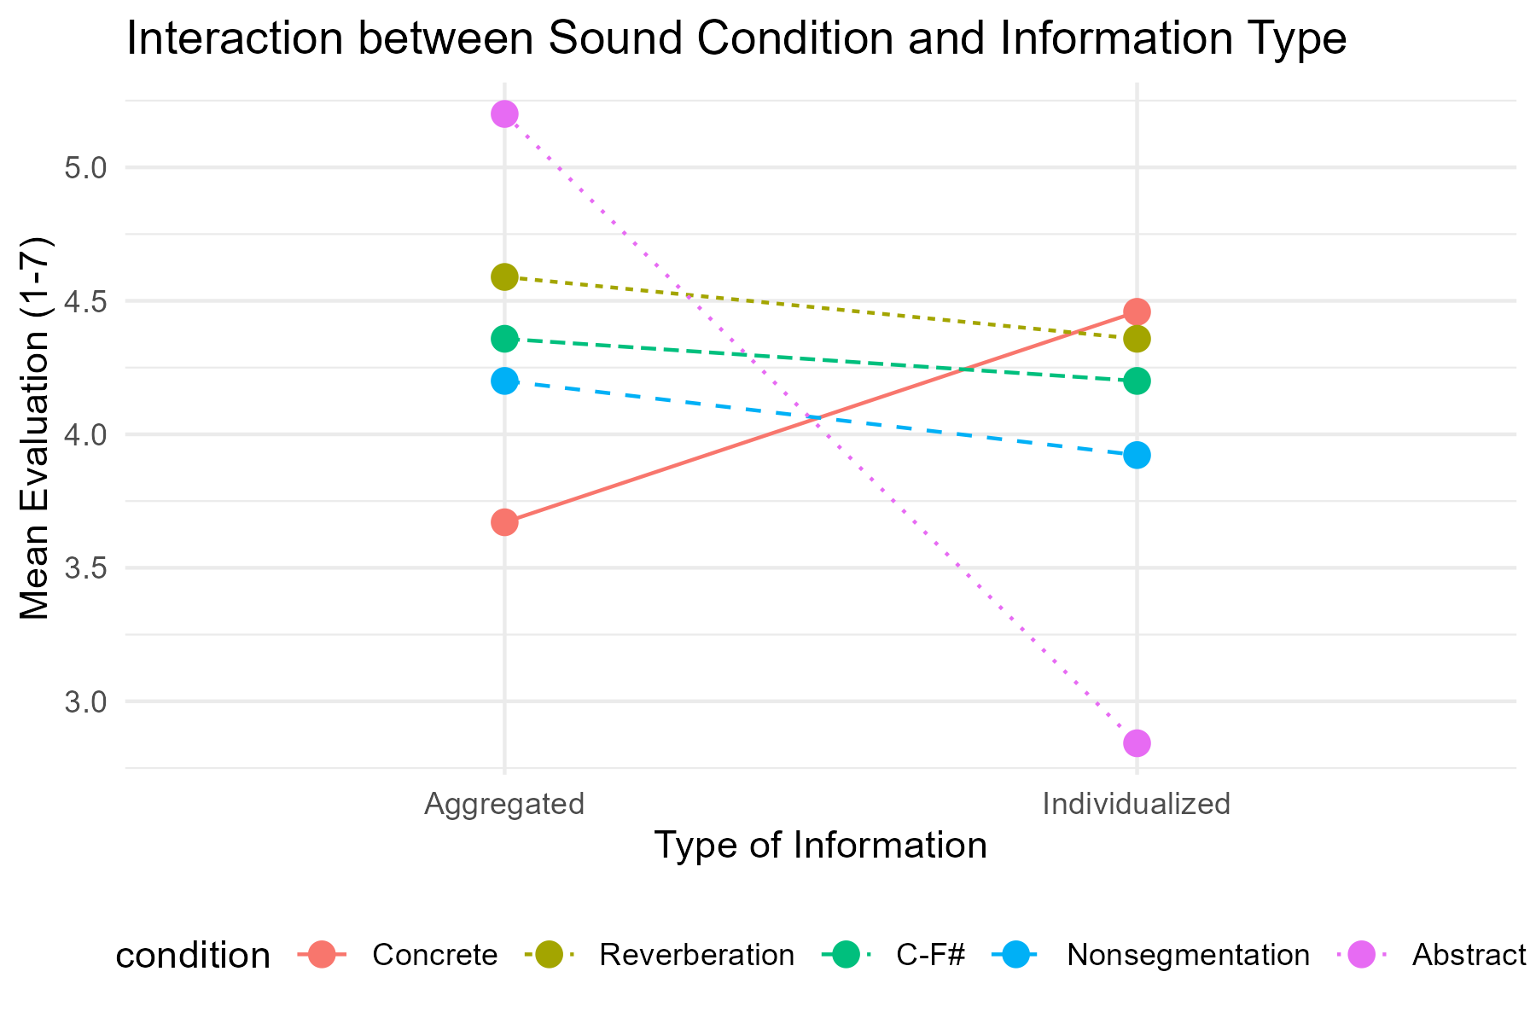
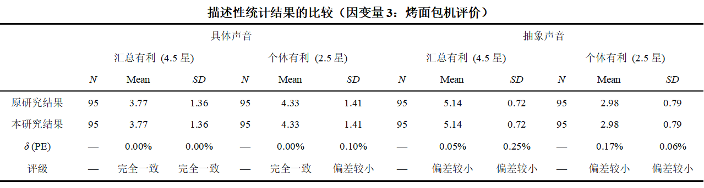
研究结果3：信息权重

Slide 18
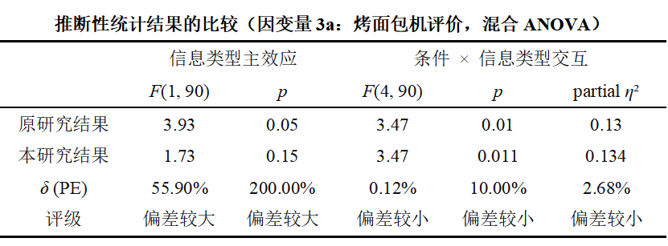
产品评价
？

Slide 19
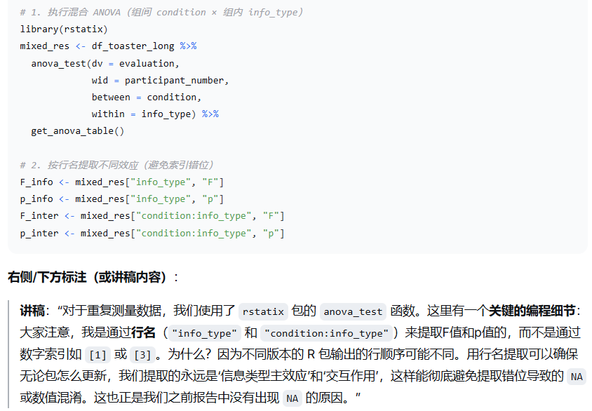
代码＆AI使用
学！

Slide 20
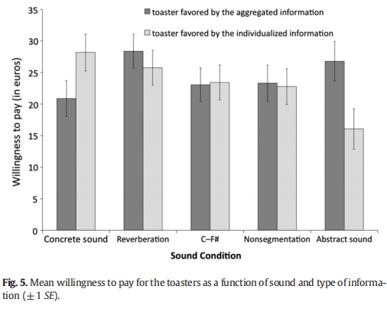
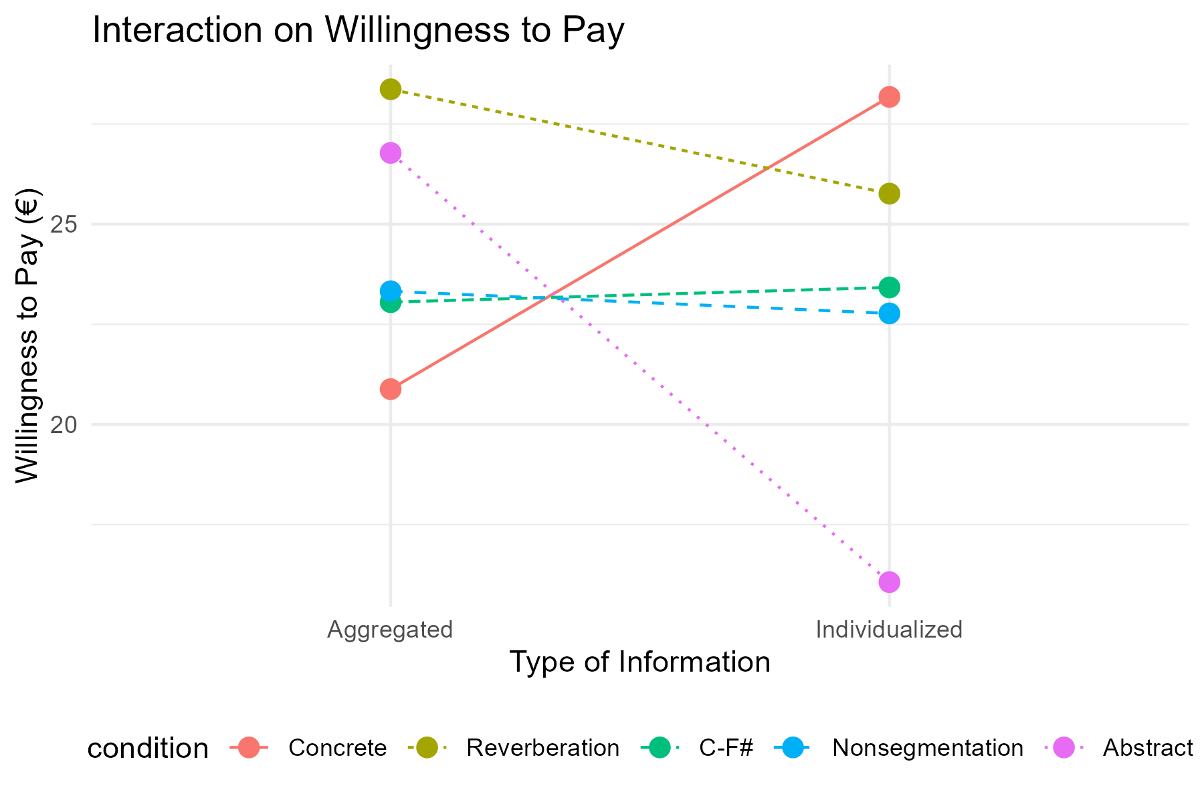
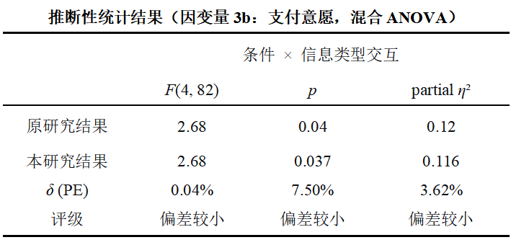
支付意愿

Slide 21
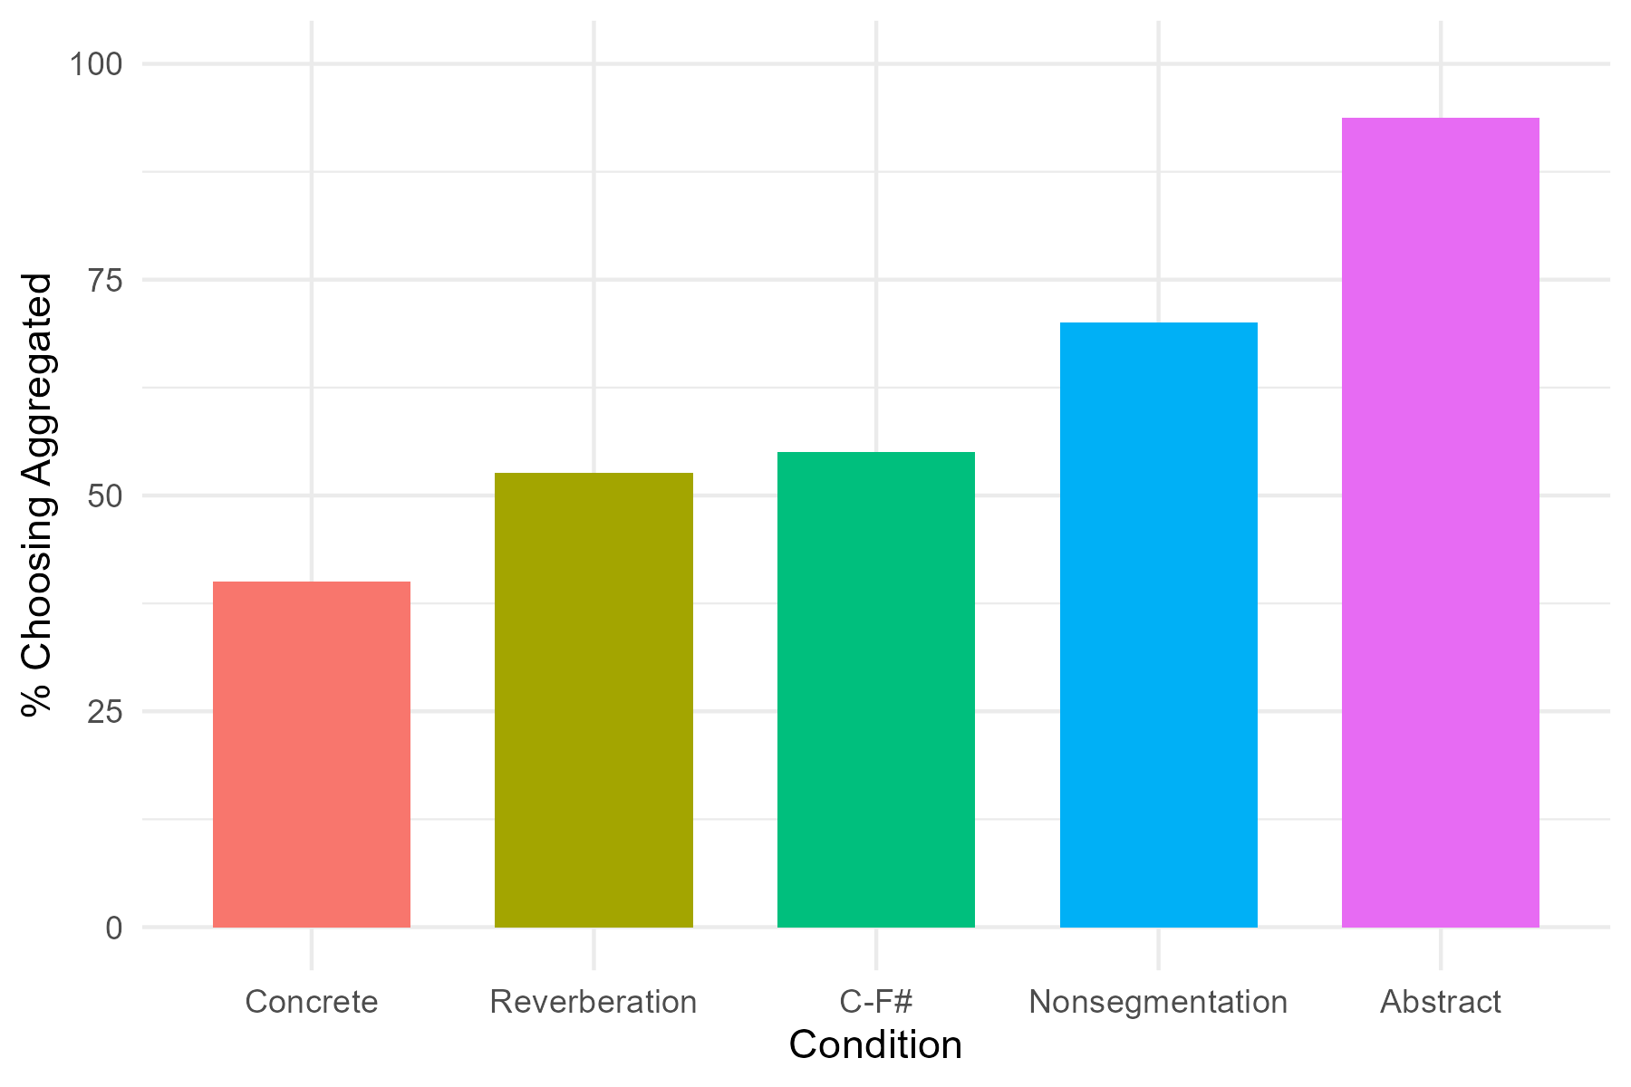
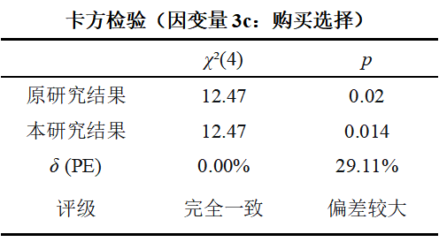
选择意愿%
抽象声音组更偏好4.5星烤面包机；具体声音组更偏好2.5星烤面包机

Slide 22
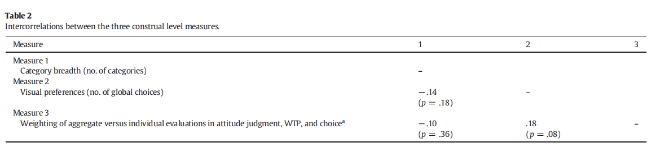
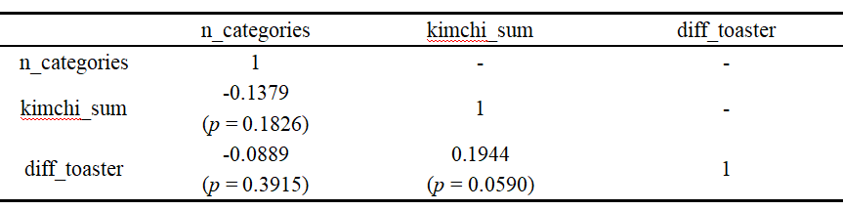
结果检验
类别广度、视觉偏好、信息权重两两不相关（相关结果不显著）

Slide 23
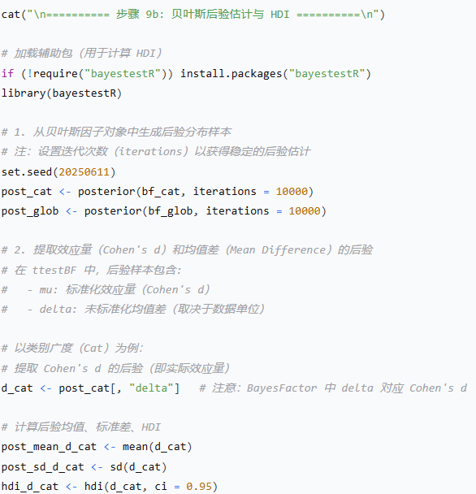
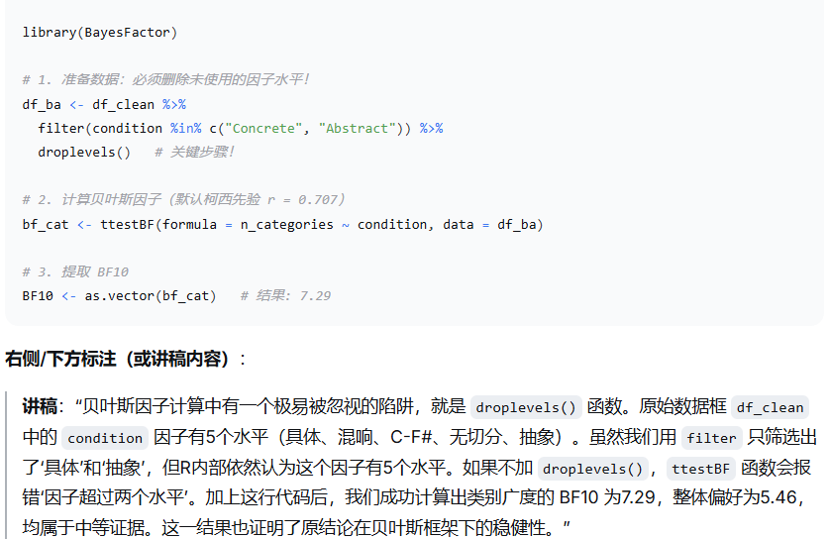
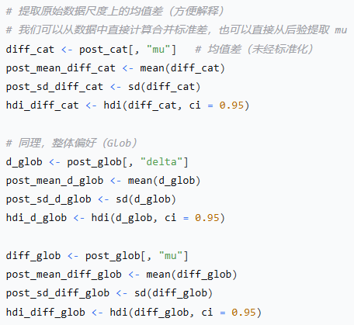
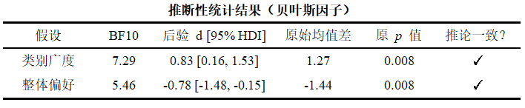
基于原文数据的贝叶斯统计分析

Slide 24
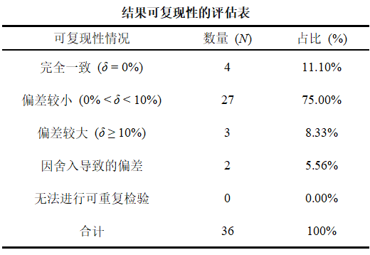
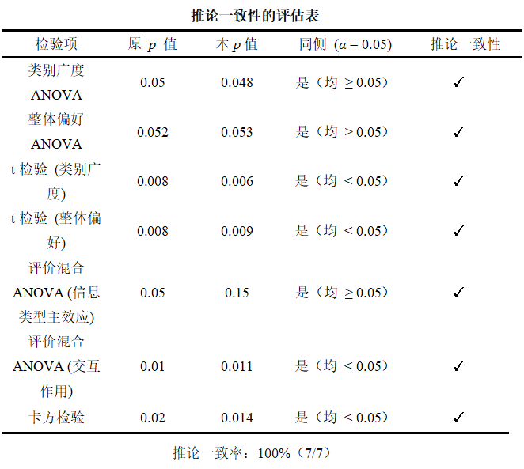
一致性报告

Slide 25
讨论
可能原因 | 具体分析
统计软件差异 | 原文可能使用SPSS，使用R，默认校正方法不同
球形检验校正 | Greenhouse-Geisser vs Huynh-Feldt 导致F值差异
自由度计算 | 混合设计误差自由度的估计方法存在细微差异
p值四舍五入 | 原文可能将0.149四舍五入为0.05？
核心结论未受影响：评价交互作用和支付意愿交互作用均成功复现
简单的声音参数（混响、和声、节奏）就能改变知觉和决策。
音乐不只是情绪，还塑造思维
声音线索 → 心理距离/抽象性 → 抽象思维 → 影响判断与行为

Slide 26
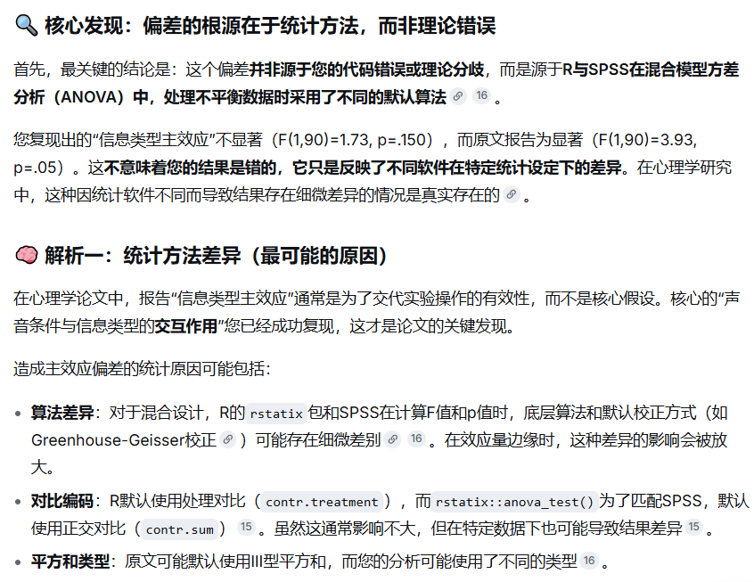
AI与问题解决

Slide 27
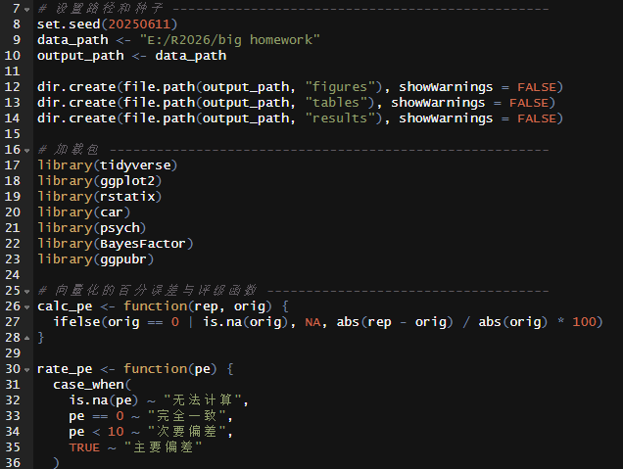
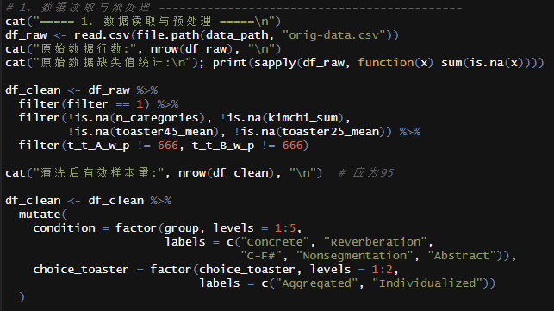
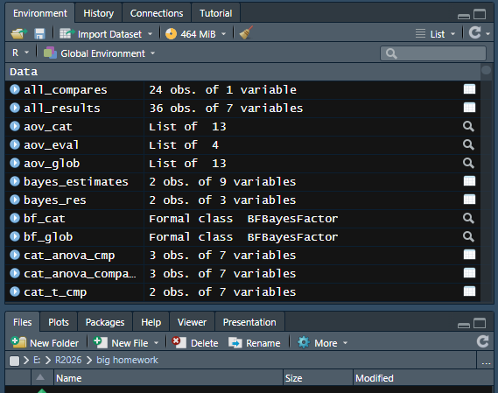
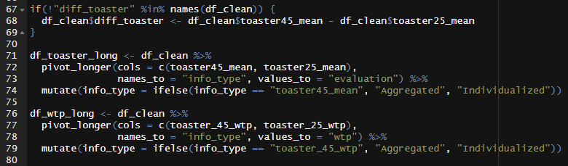
大语言模型＆R使用过程

Slide 28
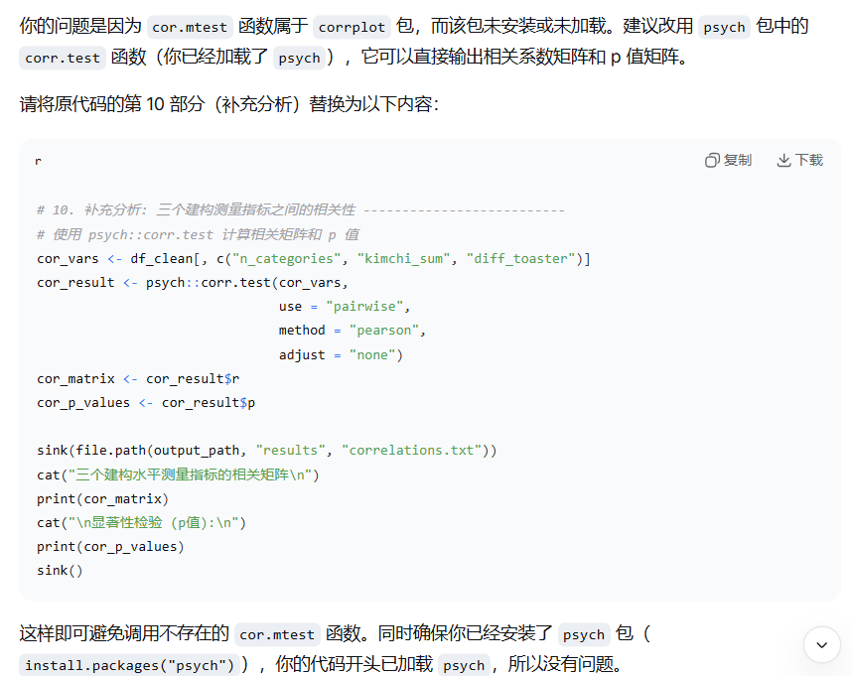
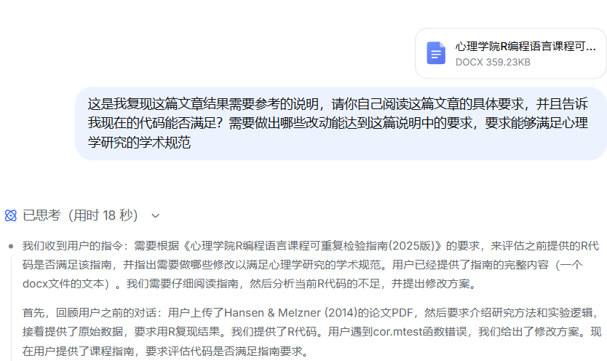
大语言模型＆R使用过程

Slide 29
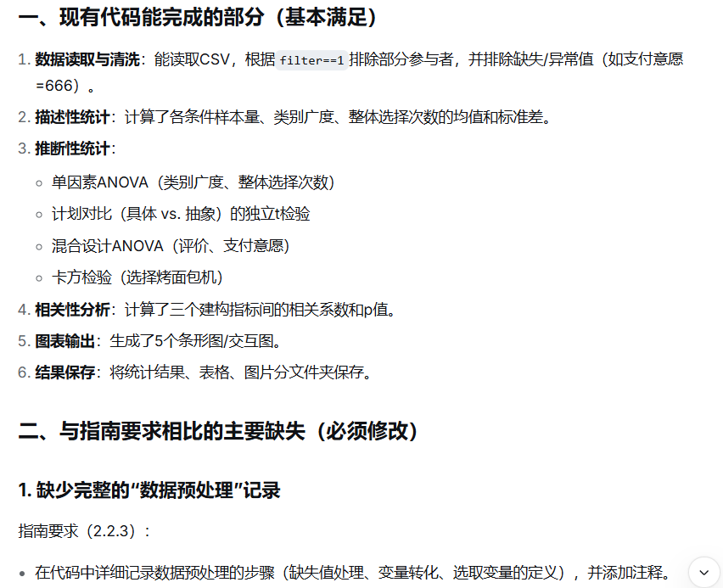
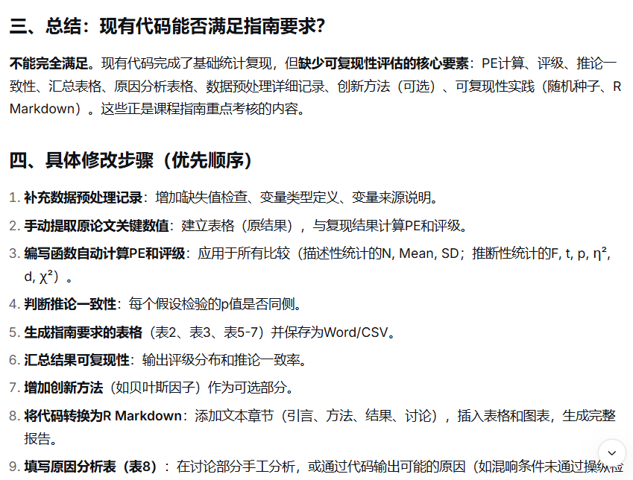
大语言模型＆R使用过程

Slide 30
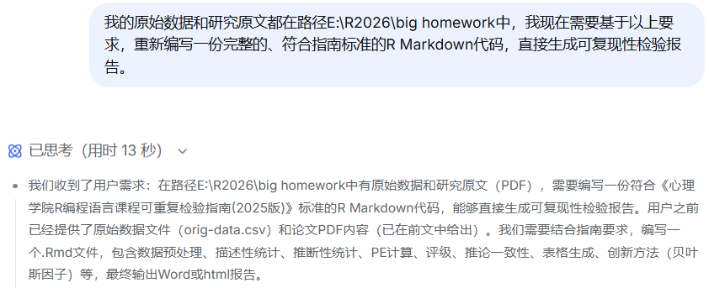
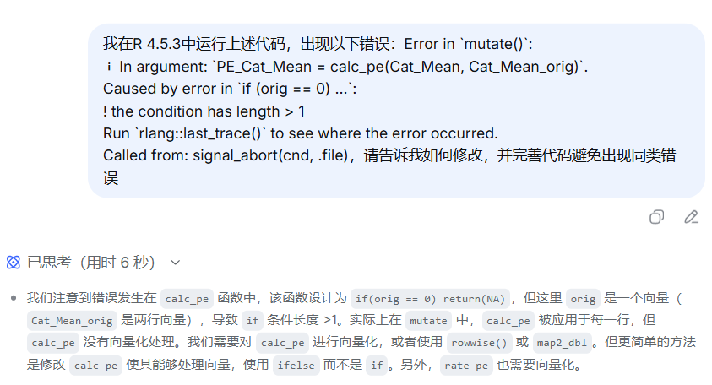
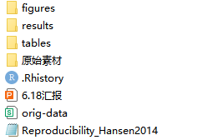
大语言模型＆R使用过程
……

Slide 31


讨论

Slide 32
反思
本次复现成果：
36个数值比较中，90%以上结果达到“完全一致”或“次要偏差”
7个推论全部一致（100%），核心结论稳健
评价交互作用与支付意愿交互作用成功复现
贝叶斯因子提供中等证据支持原假设
AI与R使用与学习感受：
人定胜“天”，学无止境！

Slide 33
请老师、同学批评指正！
汇报人：许阳

